Slide 1
mysql索引和锁机制简介以及sql语句优化
部门： 金融集团
作者： 卞 威
Email: bianwei@jd.com

Slide 2
目 录
1
Mysql索引简介
2
SQL语句优化
3
Mysql锁机制
4
Question

Slide 3
什么是索引
select * from Score where score=“77”；
id,name,class,…,…,…,score,desc,date,
id,name,class,…,…,…,score,desc,date,
id,name,class,…,…,…,score,desc,date,
让你实现在1,000,000行文本文件中查找你会怎么做？
for( String line : lines){
String[] words = line.split(",");
for(String word : words){
if(word.equals(77)){
System.out.println(line);
}
}
} 一行一行扫描（全表扫描）？太慢，黄花菜都凉了。

Slide 4
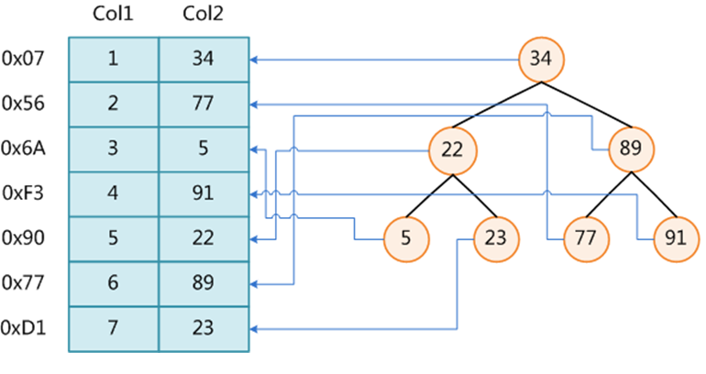
什么是索引
二叉查找树（binary tree）？

Slide 5
二叉查找树特点
左边是数据表，一共有两列七条记录，最左边的是数据记录的物理地址（注意逻辑上相邻的记录在磁盘上也并不是一定物理相邻的）。为了加快Col2的查找，可以维护一个右边所示的二叉查找树，每个节点分别包含索引键值和一个指向对应数据记录物理地址的指针，这样就可以运用二叉查找在O(log2n)的复杂度内获取到相应数据。
虽然这是一个货真价实的索引，但是实际的数据库系统几乎没有使用二叉查找树或其进化品种红黑树（red-black tree）实现的，原因会在下文介绍。

Slide 6
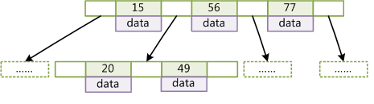
Btree特点
特点：多路搜索树，出度大，所有关键字在整颗树中出现，适合外部排序和查找。
BTree渐进复杂度为O(h)=O(log_{d}N)。一般实际应用中，出度d是非常大的数字，通常超过100，因此h非常小（通常不超过3）。

Slide 7
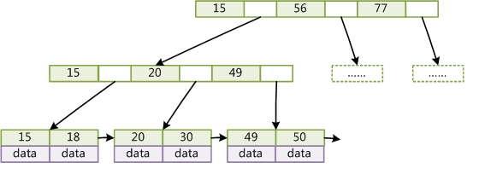
B+tree特点
特点：一般在数据库系统或文件系统中使用的B+Tree结构都进行了优化，增加了顺序访问指针，所有关键字都在叶子结点中出现，非叶子结点作为叶子结点的索引；B+树总是到叶子结点才命中；

Slide 8
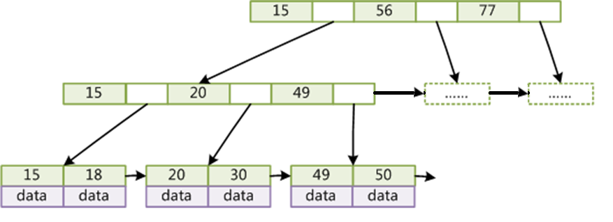
B*tree特点
特点：非叶子节点也有链表；

Slide 9
为什么使用B-Tree（B+Tree）
红黑树等数据结构也可以用来实现索引，但是文件系统及数据库系统普遍采用B-/+Tree作为索引结构，
一般来说，索引本身也很大，不可能全部存储在内存中，因此索引往往以索引文件的形式存储的磁盘上。这样的话，索引查找过程中就要产生磁盘I/O消耗，相对于内存存取，I/O存取的消耗要高几个数量级，所以评价一个数据结构作为索引的优劣最重要的指标就是在查找过程中磁盘I/O操作次数的渐进复杂度。

Slide 10
为什么使用B-Tree（B+Tree）
根据B-Tree的定义，可知检索一次最多需要访问h个节点。数据库系统的设计者巧妙利用了磁盘预读原理，将一个节点的大小设为等于一个页，这样每个节点只需要一次I/O就可以完全载入。（Innodb的数据页是16K，1.2.x支持8K,4K压缩页）。
每次新建节点时，直接申请一个页的空间，这样就保证一个节点物理上也存储在一个页里，加之计算机存储分配都是按页对齐的，就实现了一个node只需一次I/O。
B-Tree中一次检索最多需要h-1次I/O（根节点常驻内存），渐进复杂度为O(h)=O(logdN)。

Slide 11
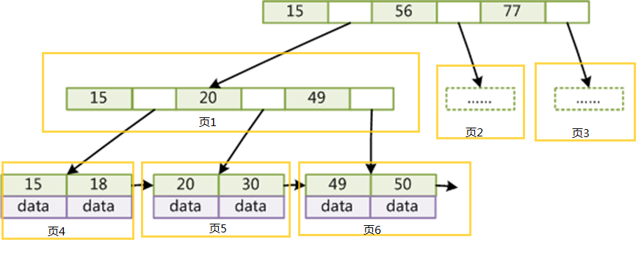
B+Tree页结构

Slide 12
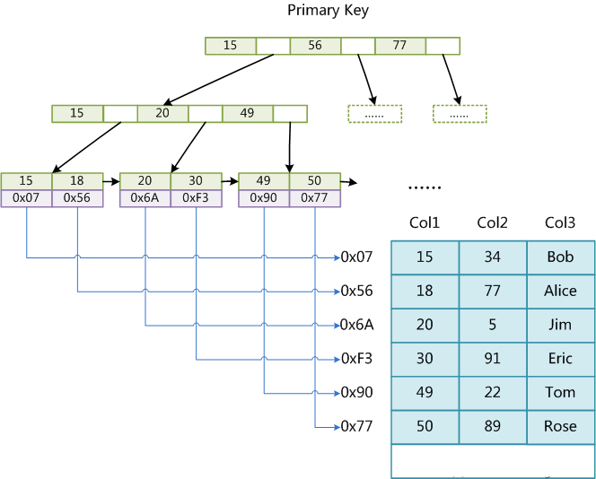
MyISAM主键索引

Slide 13
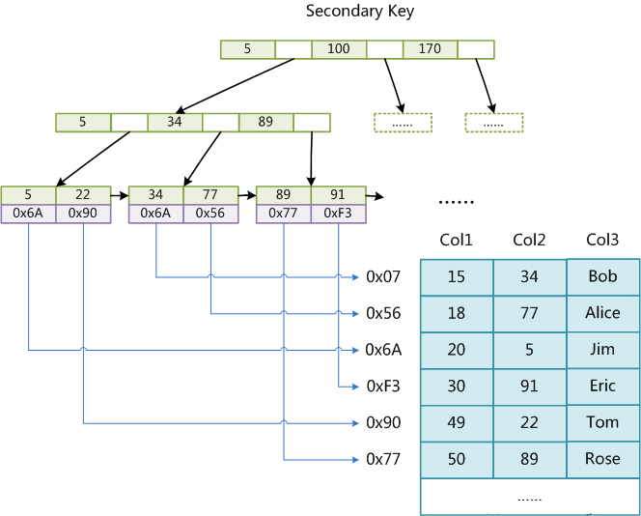
MyISAM非主键索引

Slide 14
Innodb主键索引
第一个重大区别是InnoDB的数据文件本身就是索引文件。从上文知道，MyISAM索引文件和数据文件是分离的，索引文件仅保存数据记录的地址。而在InnoDB中，表数据文件本身就是按B+Tree组织的一个索引结构，这棵树的叶节点data域保存了完整的数据记录。这个索引的key是数据表的主键，因此InnoDB表数据文件本身就是主索引。
第二个与MyISAM索引的不同是InnoDB的辅助索引data域存储相应记录主键的值而不是地址

Slide 15
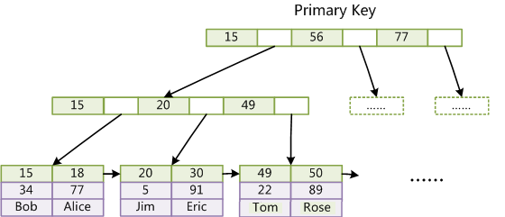
Innodb主键索引

Slide 16
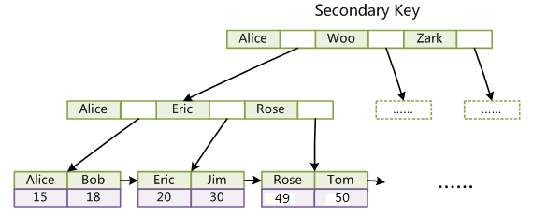
Innodb非主键索引

Slide 17
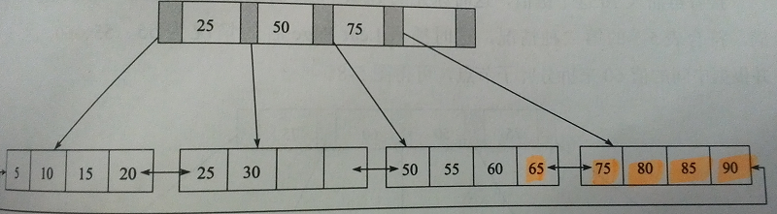
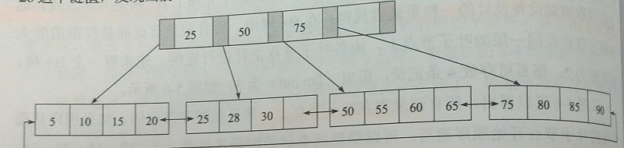
B+Tree的插入
插入28

Slide 18
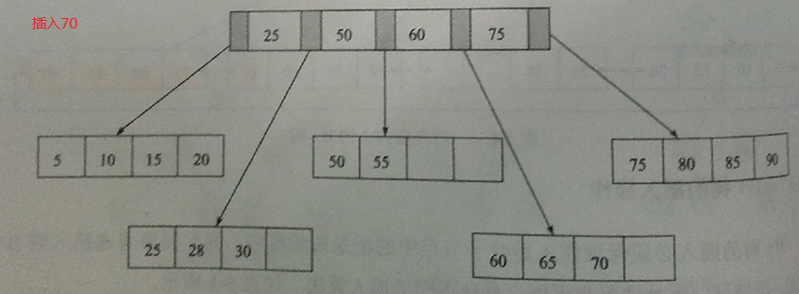
B+Tree的插入
插入70

Slide 19
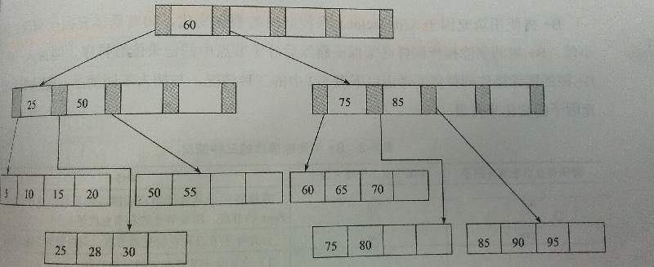
B+Tree的插入
插入95

Slide 20
建索引策略
表的主键、外键必须有索引，innodb会自动给外键加索引，避免死锁。；
数据行超过1000的表应该有索引；
经常与其他表进行连接的表，在连接字段上应该建立索引；
经常出现在Where子句中的字段，特别是大表的字段，应该建立索引；
索引应该建在选择性高的字段上Cardinality/rows尽可能等于1。Show index命令查看Cardinality。
索引应该建在小字段上，整数字段尤其适合，对于大的文本字段甚至超长字段，不要建索引，或者建立前缀索引， 如create index 索引名 on 表名(列名1 (指定长度)，。。。。)
频繁进行数据操作的表，不要建立太多的索引，数据的插入，更新和删除会对索引产生影响，太多的索引会导致插入更新删除操作缓慢；
删除无用的索引，避免对执行计划造成负面影响；

Slide 21
建索引策略
复合索引的建立需要进行仔细分析；尽量考虑用单字段索引代替：
A、正确选择复合索引中的主列字段，一般是选择性较好的字段；
B、复合索引的几个字段是否经常同时以AND方式出现在Where子句中？单字段查询是否极少甚至没有？如果是，则可以建立复合索引；否则考虑单字段索引；
C、如果复合索引中包含的字段经常单独出现在Where子句中，则分解为多个单字段索引；
D、如果复合索引所包含的字段超过3个，那么仔细考虑其必要性，考虑减少复合的字段；
E、如果既有单字段索引，又有这几个字段上的复合索引，一般可以删除复合索引；

Slide 22
全文索引
Mysql 5.6 innodb 1.2.x 支持全文索引，不过不支持unicode和中文字符集。

Slide 23
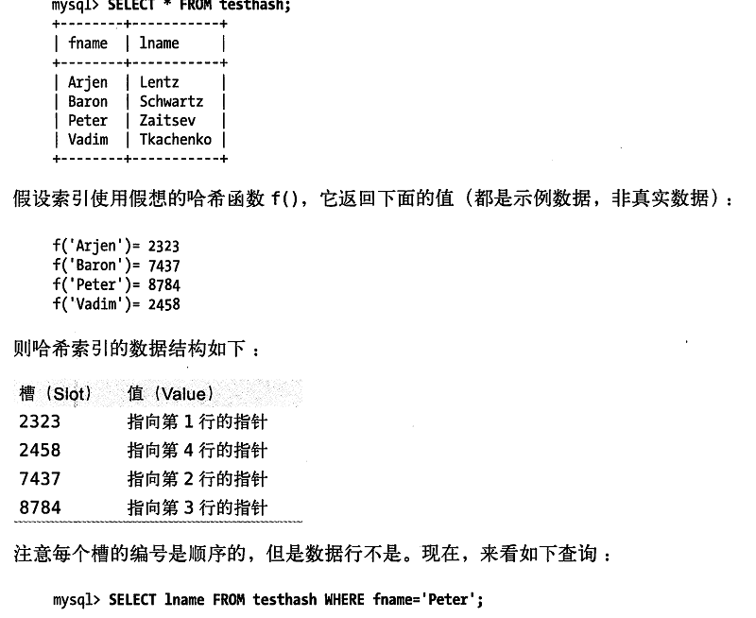
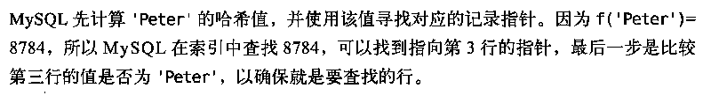
自适应Hash索引

Slide 24
自适应Hash索引限制
只能用于等值比较，例如=，in, <=>.
无法用于排序
有冲突可能
Mysql自动管理，人为无法干预。

Slide 25
目 录
1
Mysql索引简介
2
SQL优化
3
Mysql锁机制
4
Question

Slide 26
表结构设计原则
选择合适的数据类型：如果能够定长尽量定长，只要能满足你的需求，应尽可能使用更小的数据类型：例如使用MEDIUMINT代替INT，但要考虑业务扩展。
不要使用无法加索引的类型作为关键字段，比如 text类型
为了避免联表查询，有时候可以适当的数据冗余，比如 邮箱、姓名这些基本不变的数据
选择合适的表引擎，有时候 MyISAM 适合，有时候 InnoDB适合
为保证查询性能，最好每个表都建立有 auto_increment 字段， 建立合适的数据库索引
最好给每个字段都设定 default 值
根据业务适当分区（partition）数据

Slide 27
表结构设计原则
尽量把所有的列设置为NOT NULL，如果你要保存NULL，手动去设置它，而不是把它设为默认值。
尽量少用VARCHAR、TEXT、BLOB类型

Slide 28
分析SQL效率方法
Explain 分析SQL的效率，观察表的执行顺序，使用了哪列索引，MySQL认为在查询中应该检索的记录数 ，一定要避免Using filesort 和 Using temporary
使用profile剖析SQL执行具体过程
使用 SHOW FULL PROCESSLIST 来查看当前MySQL服务器线程 执行情况，是否锁表，和查看相应的SQL语句
打开慢查询日志，找出执行效率慢的SQL语句。
Select SQL_NO_CACHE * from

Slide 29
最左前缀原理与相关优化
SHOW INDEX FROM employees.titles;
+--------+------------+----------+--------------+-------------+-----------+-------------+------+------------+
| Table | Non_unique | Key_name | Seq_in_index | Column_name | Collation | Cardinality | Null | Index_type |
+--------+------------+----------+--------------+-------------+-----------+-------------+------+------------+
| titles | 0 | PRIMARY | 1 | emp_no | A | NULL | | BTREE |
| titles | 0 | PRIMARY | 2 | title | A | NULL | | BTREE |
| titles | 0 | PRIMARY | 3 | from_date | A | 443308 | | BTREE |
+--------+------------+----------+--------------+-------------+-----------+-------------+------+------------+

Slide 30
全列匹配
EXPLAIN SELECT * FROM employees.titles WHERE emp_no='1' AND title='Senior Engineer' AND from_date='1986-06-26';
+----+-------------+--------+-------+---------------+---------+---------+-------------------+------+-------+
| id | select_type | table | type | possible_keys | key | key_len | ref | rows | Extra |
+----+-------------+--------+-------+---------------+---------+---------+-------------------+------+-------+
| 1 | SIMPLE | titles | const | PRIMARY | PRIMARY | 59 | const,const,const | 1 | |
+----+-------------+--------+-------+---------------+---------+---------+-------------------+------+-------+

Slide 31
首列匹配
EXPLAIN SELECT * FROM titles WHERE emp_no='1';
+----+-------------+--------+------+---------------+---------+---------+-------+------+-------+
| id | select_type | table | type | possible_keys | key | key_len | ref | rows | Extra |
+----+-------------+--------+------+---------------+---------+---------+-------+------+-------+
| 1 | SIMPLE | titles | ref | PRIMARY | PRIMARY | 4 | const | 1 | |
+----+-------------+--------+------+---------------+---------+---------+-------+------+-------+

Slide 32
第二列未匹配
EXPLAIN SELECT * FROM titles WHERE emp_no='1' AND from_date='1986-06-26';
+----+-------------+--------+------+---------------+---------+---------+-------+------+-------------+
| id | select_type | table | type | possible_keys | key | key_len | ref | rows | Extra |
+----+-------------+--------+------+---------------+---------+---------+-------+------+-------------+
| 1 | SIMPLE | titles | ref | PRIMARY | PRIMARY | 4 | const | 1 | Using where |
+----+-------------+--------+------+---------------+---------+---------+-------+------+-------------+

Slide 33
未匹配
EXPLAIN SELECT * FROM titles WHERE from_date='1986-06-26';
+----+-------------+--------+------+---------------+------+---------+------+--------+-------------+
| id | select_type | table | type | possible_keys | key | key_len | ref | rows | Extra |
+----+-------------+--------+------+---------------+------+---------+------+--------+-------------+
| 1 | SIMPLE | titles | ALL | NULL | NULL | NULL | NULL | 443308 | Using where |
+----+-------------+--------+------+---------------+------+---------+------+--------+-------------+

Slide 34
Like匹配
EXPLAIN SELECT * FROM titles WHERE emp_no='1' AND title LIKE 'Senior%';
+----+-------------+--------+-------+---------------+---------+---------+------+------+-------------+
| id | select_type | table | type | possible_keys | key | key_len | ref | rows | Extra |
+----+-------------+--------+-------+---------------+---------+---------+------+------+-------------+
| 1 | SIMPLE | titles | range | PRIMARY | PRIMARY | 56 | NULL | 1 | Using where |
+----+-------------+--------+-------+---------------+---------+---------+------+------+-------------+

Slide 35
Like未匹配
EXPLAIN SELECT * FROM titles WHERE emp_no='1' AND title LIKE ‘%Senior%';
+----+-------------+--------+------+---------------+---------+---------+-------+------+-------------+
| id | select_type | table | type | possible_keys | key | key_len | ref | rows | Extra |
+----+-------------+--------+------+---------------+---------+---------+-------+------+-------------+
| 1 | SIMPLE | titles | ref | PRIMARY | PRIMARY | 4 | const | 1 | Using where |
+----+-------------+--------+------+---------------+---------+---------+-------+------+-------------+

Slide 36
范围匹配
EXPLAIN SELECT * FROM titles WHERE emp_no<'12' and title='Senior Engineer';
+----+-------------+--------+-------+---------------+---------+---------+------+------+-------------+
| id | select_type | table | type | possible_keys | key | key_len | ref | rows | Extra |
+----+-------------+--------+-------+---------------+---------+---------+------+------+-------------+
| 1 | SIMPLE | titles | range | PRIMARY | PRIMARY | 4 | NULL | 16 | Using where |
+----+-------------+--------+-------+---------------+---------+---------+------+------+-------------+
范围列可以用到索引（必须是最左前缀），但是范围列后面的列无法用到索引。同时，索引最多用于一个范围列，因此如果查询条件中有两个范围列则无法全用到索引。

Slide 37
Between匹配
EXPLAIN SELECT * FROM titles
WHERE emp_no BETWEEN ‘1’ AND ‘100’
AND title='Senior Engineer'
AND from_date BETWEEN '1986-01-01' AND '1986-12-31';
+----+-------------+--------+-------+---------------+---------+---------+------+------+-------------+
| id | select_type | table | type | possible_keys | key | key_len | ref | rows | Extra |
+----+-------------+--------+-------+---------------+---------+---------+------+------+-------------+
| 1 | SIMPLE | titles | range | PRIMARY | PRIMARY | 59 | NULL | 16 | Using where |
+----+-------------+--------+-------+---------------+---------+---------+------+------+-------------+
“BETWEEN”实际上相当于“IN”

Slide 38
函数无法匹配
EXPLAIN SELECT * FROM titles WHERE emp_no='1' AND left(title, 6)='Senior';
+----+-------------+--------+------+---------------+---------+---------+-------+------+-------------+
| id | select_type | table | type | possible_keys | key | key_len | ref | rows | Extra |
+----+-------------+--------+------+---------------+---------+---------+-------+------+-------------+
| 1 | SIMPLE | titles | ref | PRIMARY | PRIMARY | 4 | const | 1 | Using where |
+----+-------------+--------+------+---------------+---------+---------+-------+------+-------------+

Slide 39
左侧表达式无法匹配
EXPLAIN SELECT * FROM titles WHERE emp_no-1=10000;
+----+-------------+--------+------+---------------+------+---------+------+--------+-------------+
| id | select_type | table | type | possible_keys | key | key_len | ref | rows | Extra |
+----+-------------+--------+------+---------------+------+---------+------+--------+-------------+
| 1 | SIMPLE | titles | ALL | NULL | NULL | NULL | NULL | 443308 | Using where |
+----+-------------+--------+------+---------------+------+---------+------+--------+-------------+

Slide 40
索引与排序
mysql> EXPLAIN SELECT * FROM titles WHERE emp_no='1' order by title,from_date;
+----+-------------+--------+------+---------------+---------+---------+-------+------+-------------+
| id | select_type | table | type | possible_keys | key | key_len | ref | rows | Extra |
+----+-------------+--------+------+---------------+---------+---------+-------+------+-------------+
| 1 | SIMPLE | titles | ref | PRIMARY | PRIMARY | 4 | const | 1 | Using where |
+----+-------------+--------+------+---------------+---------+---------+-------+------+-------------+
Extract 里面没有使用Using filesort

Slide 41
索引与排序
EXPLAIN SELECT * FROM titles WHERE emp_no>0 order by emp_no ,title; /*可以使用索引*/
下面是不能使用索引的例子：
EXPLAIN SELECT * FROM titles WHERE emp_no=1 order by title DESC, from_date ASC; /*排序顺序不一致*/
EXPLAIN SELECT * FROM titles WHERE emp_no=1 order by title,to_date /*使用了一个不在索引中的字段*/
EXPLAIN SELECT * FROM titles WHERE emp_no=1 order by from_date; /*跳过了一个索引字段，无法达成最左前缀*/

Slide 42
索引与排序
EXPLAIN SELECT * FROM titles WHERE emp_no=1 and title in ('Senior Engineer') order by from_date;
EXPLAIN SELECT * FROM titles WHERE emp_no=1 and title in (‘Senior Engineer’,’Engineer2’) order by from_date;
/*多个等于条件对排序来说是范围查询*/
EXPLAIN SELECT * FROM titles WHERE emp_no>0 order by title,from_date;
/*第一个为范围查询，所以无法索引其余列*/
尽量使用索引来实现排序输出，避免filesort操作。

Slide 43
覆盖索引
如果从辅助索引（Secondary Index）中就可以得到查询的记录，不需要到聚集索引中获取数据，大大减少IO 操作，所以性能较好。
如：select id,name from Score；
使用了name列的secondary Index。

Slide 44
未覆盖索引
select * from Score；
select * from Score where name =‘Eric’；
select class from Score where name =‘Eric’；
需要再查询一遍Primary Index索引。

Slide 45
左连接还是子查询？
5.6之前是建议用左连接代替子查询。
5.6之后通过show profiles比较后再决定。
select payment from salary
where rank=(
SELECT rank from ranks
where title=(
SELECT title from jobs
where employee='张三')
);
select payment from salary s, ranks r, jobs j
where j.employee='张三'
and j.title = r.title
and s.rank = r.rank;

Slide 46
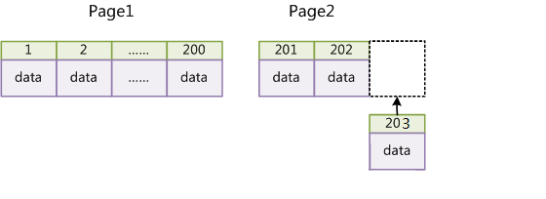
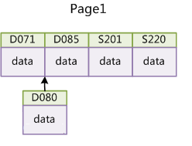
使用自增字段做主键
如果表使用自增主键，那么每次插入新的记录，记录就会顺序添加到当前索引节点的后续位置，当一页写满，就会自动开辟一个新的页
如果使用非自增主键（如果身份证号或学号等），由于每次插入主键的值近似于随机，因此每次新纪录都要被插到现有索引页得中间某个位置。

Slide 47
使用自增字段做主键
此时MySQL不得不为了将新记录插到合适位置而移动数据，甚至目标页面可能已经被回写到磁盘上而从缓存中清掉，此时又要从磁盘上读回来，这增加了很多开销，同时频繁的移动、分页操作造成了大量的碎片，得到了不够紧凑的索引结构，后续不得不通过OPTIMIZE TABLE来重建表并优化填充页面。
因此，只要可以，请尽量在InnoDB上采用自增字段做主键。

Slide 48
Select指定列来代替select *
在某些情况下 select * 要比select 指定列 需要浪费更多的资源
如果某些列中含有text等类型，select 指定列可以减少网络传输缓冲区的使用
如果SQL中含有order by ,并且排序不能利用上已用的索引那么，额外的字段会占用更多的sort_buffer_size .

Slide 49
Select count(*)
全表扫描，不到万不得已尽量不要使用，尤其是上百万行的表。

Slide 50
Select count( distinct)优化
select SQL_NO_CACHE count(distinct id) from abc;
+--------------------+
| count(distinct id) |
+--------------------+
| 415631 |
+--------------------+
1 row in set (0.47 sec)
select SQL_NO_CACHE count(*) from (select distinct id from abc) tmp;
+----------+
| count(*) |
+----------+
| 415631 |
+----------+
1 row in set (0.24 sec)
先通过索引把排重的记录查找出来在count

Slide 51
加limit明显减少客户端延迟
在mysql端分页将明显减少用户延迟，不管是mysql内部处理还是网络传输，性能都会大大提高。
每次20-100行是比较可行的。
当offset比较大时：
select SQL_NO_CACHE * from abc limit 10000,10 多次运行，时间保持在0.0187左右
select SQL_NO_CACHE * from abc where id>=100000 limit 10; 多次运行，时间保持在0.0061左右，只有前者的1/3。
也是带自增ID的表的一个优势。

Slide 52
Or的优化
Sql里面含有or不会用到索引。
例如name和age都有索引：
Select * from user where name=‘hehe’or age=41;
全表扫描
改成
Select * from user where name=‘hehe’union all select * from user where age=41;
可以用到索引。

Slide 53
不必要的嵌套查询
Select * from
{
select a.id,a.name,a.age,b.name from a, b
where a.id=b.id order by a.age DESC
} as tmp limit 0,20;
改成：
Select a.id,a.name,a.age,b.name from a join b on a.id=b.id order by a.age DESC limit 0,20;
避免了子查询。

Slide 54
Upsert操作
On duplicate key update
Insert into user values(…..) on duplicate key update name =‘d’, age=41;
强烈建议使用。
消除了大量业务逻辑处理，一个事务中完成，效率大大提供。

Slide 55
一些原则
尽量少 join
尽量少排序
尽量少 or
尽量用 union all 代替 union
尽量早过滤 （如ICP，条件过滤放在了数据引擎层）
不必要的表自身连接
Where替换Having，having在检索出所有记录后再进行统计，避免使用。
避免类型转换比如 select * from order where ORDER_ID=12345； 忘记加引号，而且用不上索引。
避免使用MYSQL自带函数
拿不准的时候尽量使用Explain和show profiles来判断执行情况。

Slide 56
目 录
1
Mysql索引简介
2
SQL优化
3
Mysql锁机制
4
Question

Slide 57
锁类型
MyISAM： 表锁
Innodb：行锁
nnoDB实现了以下两种类型的行锁。
l 共享锁（S）：允许一个事务去读一行，阻止其他事务获得相同数据集的排他锁。
l 排他锁（X)：允许获得排他锁的事务更新数据，阻止其他事务取得相同数据集的共享读锁和排他写锁。

Slide 58
锁类型
另外，为了允许行锁和表锁共存，实现多粒度锁机制，InnoDB还有两种内部使用的意向锁（Intention Locks），这两种意向锁都是表锁。
l 意向共享锁（IS）：事务打算给数据行加行共享锁，事务在给一个数据行加共享锁前必须先取得该表的IS锁。
l 意向排他锁（IX）：事务打算给数据行加行排他锁，事务在给一个数据行加排他锁前必须先取得该表的IX锁。

Slide 59
锁类型
请求锁模式 是否兼容 当前锁模式 | X | IX | S | IS
X | 冲突 | 冲突 | 冲突 | 冲突
IX | 冲突 | 兼容 | 冲突 | 兼容
S | 冲突 | 冲突 | 兼容 | 兼容
IS | 冲突 | 兼容 | 兼容 | 兼容

Slide 60
锁类型
共享锁（S）：SELECT * FROM table_name WHERE ... LOCK IN SHARE MODE。
排他锁（X)：SELECT * FROM table_name WHERE ... FOR UPDATE。

Slide 61
锁类型
session_1 | session_2
mysql> set autocommit=0; Query OK, 0 rows affected (0.00 sec) mysql> SELECT * FROM abc WHERE id=2 FOR UPDATE; +----+-------+------------+ | id | name | hehe | +----+-------+------------+ | 2 | fasdf | fdassfasdf | +----+-------+------------+ | mysql> select * from abc where id=2; +----+-------+------------+ | id | name | hehe | +----+-------+------------+ | 2 | fasdf | fdassfasdf | +----+-------+------------+ 一致性非锁定读。
 | mysql> select * from abc where id=2 LOCK IN SHARE MODE; 阻塞。
mysql> commit;
 | +----+-------+------------+ | id | name | hehe | +----+-------+------------+ | 2 | fasdf | fdassfasdf | +----+-------+------------+

Slide 62
锁实现
InnoDB行锁是通过给索引上的索引项加锁来实现的，这一点与Oracle不同，后者是通过在数据块中对相应数据行加锁来实现的。InnoDB这种行锁实现特点意味着：只有通过索引条件检索数据，InnoDB才使用行级锁，否则，InnoDB将使用表锁！
在实际应用中，要特别注意InnoDB行锁的这一特性，不然的话，可能导致大量的锁冲突，从而影响并发性能。

Slide 63
锁实现
session_1 | session_2
mysql> set autocommit=0; Query OK, 0 rows affected (0.00 sec) mysql> select * from abc where name='a1' for update; +----+------+------------+ | id | name | hehe | +----+------+------------+ | 1 | a1 | fdassfasdf | +----+------+------------+
 | mysql> select * from abc where name='a2' for update; 阻塞。
mysql> commit;
 | +----+------+------------+ | id | name | hehe | +----+------+------------+ | 2 | a2 | fdassfasdf | +----+------+------------+

Slide 64
锁实现
由于MySQL的行锁是针对索引加的锁，不是针对记录加的锁，所以虽然是访问不同行的记录，但是如果是使用相同的索引键，是会出现锁冲突的。应用设计的时候要注意这一点。

Slide 65
锁实现
session_1 | session_2
mysql> set autocommit=0; Query OK, 0 rows affected (0.00 sec) mysql> select * from test_index where vid=1 and name = 'name1' for update; +----+------+-------+ | id | vid | name | +----+------+-------+ | 1 | 1 | name1 | +----+------+-------+ | vid上有辅助索引，name无索引。
 | select * from test_index where vid=1 and name = 'name2' for update; 阻塞。
mysql> commit;
 | +----+------+-------+ | id | vid | name | +----+------+-------+ | 2 | 1 | name2 | +----+------+-------+

Slide 66
锁算法
Record Lock :单个记录上的锁。
Gap Lock：间隙锁，锁定一个范围，但不包含记录本身。
Next-key Lock： 锁定一个范围和本身 Record Lock + Gap Lock。
例如一个索引有10,11,13,20这4个值，那么索引可能被Next-key Locking的区间为：
（- ∞，10）, [10,11) , [11,13), [13,20), [20,+ ∞)
Next-key Lock为了解决幻读问题。

Slide 67
锁算法
算法分析：
如有一个表：
Create table z( a INT, b INT, Primary key (a), key(b));
Insert into z select 1,1;
Insert into z select 3,1;
Insert into z select 5,3;
Insert into z select 7,6;
Insert into z select 10,8;

Slide 68
锁算法
select* from where b =3 for update;
a列数据 : 1; 3; 5; 7; 10
b列数据：1; 1; 3; 6; 8;
对于聚集索引，仅对列a=5的行加上record Lock。对于辅助索引，锁定范围是（1,3]，特别需要注意的是，Innodb会对辅助索引下一个键值加上Gap Lock，即还有一个辅助索引范围（3,6）的锁。因此，运行如下SQL会被阻塞：
Select * from z where a=5 lock in share mode;
Insert into z select 4,2;
Insert into z select 6,5;

Slide 69
锁算法
a列数据 : 1; 3; 5; 7; 10
b列数据：1; 1; 3; 6; 8;
运行如下SQL不会被阻塞：
Insert into z select 8,6;
Insert into z select 2,0;
Insert into z select 6,7;

Slide 70
死锁
事务A等待事务B，同时事务B等待事务A，会产生死锁。
Innodb有死锁检测进程，如果检测到死锁，会马上抛出异常并回滚一个事务（另一个继续执行）。

Slide 71
死锁
session_1 | session_2
mysql> set autocommit=0; Query OK, 0 rows affected (0.00 sec) mysql> select * from abc where id=1 for update; | id | name | hehe | | 1 | a1 | fdassfasdf | | mysql> set autocommit=0;
 | mysql> select * from abc where id=2 for update ; | id | vid | name | | 2 | 1 | name2 |
mysql> select * from abc where id=2 for update ; | id | name | hehe | | 2 | a2 | fdassfasdf |
 | mysql> select * from abc where id=1 for update; ERROR 1213 (40001): Deadlock found when trying to get lock; try restarting transaction

Slide 72
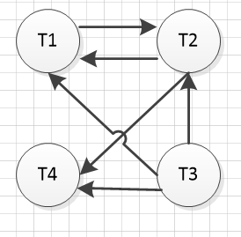
死锁
Wait-for graph
事务T1需要等待事务T2，画一条T1到T2的线。
以此类推。
最后整个图如果有回路就表示有死锁。
深度优先算法实现。
注意：
OLTP事务要短。
不要不commit也不rollback。

Slide 73
Q & A
Q & A
欢迎大家提出疑问，或者新的需求。

Slide 74


